Slide 1
ULCERA MARGINALE
F. Ciampaglia
Casa di Cura PRIVATA “Villa Serena“
Città S. Angelo
Delegato sicob Abruzzo

Slide 2
COMPLICANZE CHIRURGIA BARIATRICA
Precoci:
Sanguinamenti
Leaks anastomotici
TVP
Twist della pauch
Intermedie:
Ernie interne
Gastroparesi
Dumping
Tardive:
Stenosi anastomotiche
Malassorbimento di: ferro, calcio, vitamina B12
ULCERA MARGINALE
Malnutrizione
ORE
GIORNI
SETTIMANE/MESI

Slide 3
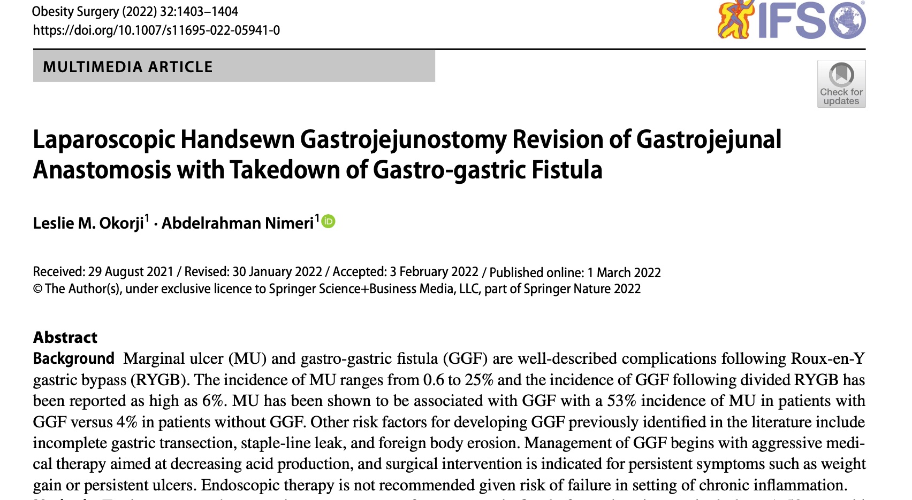
L’ulcera marginale rappresenta una comune e potenzialmente seria complicanza successiva a
bypass gastrico (RYGB) e a bypass ad una sola anastomosi (OAGB)
Si tratta più frequentemente di una ulcera localizzata a livello dell’anastomosi gastro-digiunale, nelle immediate vicinanze, nella pauch, ma sono state descritte anche ulcere
digiuno-digiunali, ulcere nel remnant escluso e nel duodeno
L’incidenza varia dal 0,6% al 20%

Slide 4
Il meccanismo fisiopatologico della MU rimane non chiaro
Quello che sappiamo è che ci sono fattori fisiologici,
fattori correlati alla chirurgia ma anche fattori di rischio
FATTORI DI RISCHIO
Infezioni da H. Pylori
Fumo di sigaretta
Uso/abuso di alcool
Uso di farmaci antinfiammatori non steroidei
Diabete
Aspirina
Ipertensione arteriosa
Farmaci immunosoppressori

Slide 5
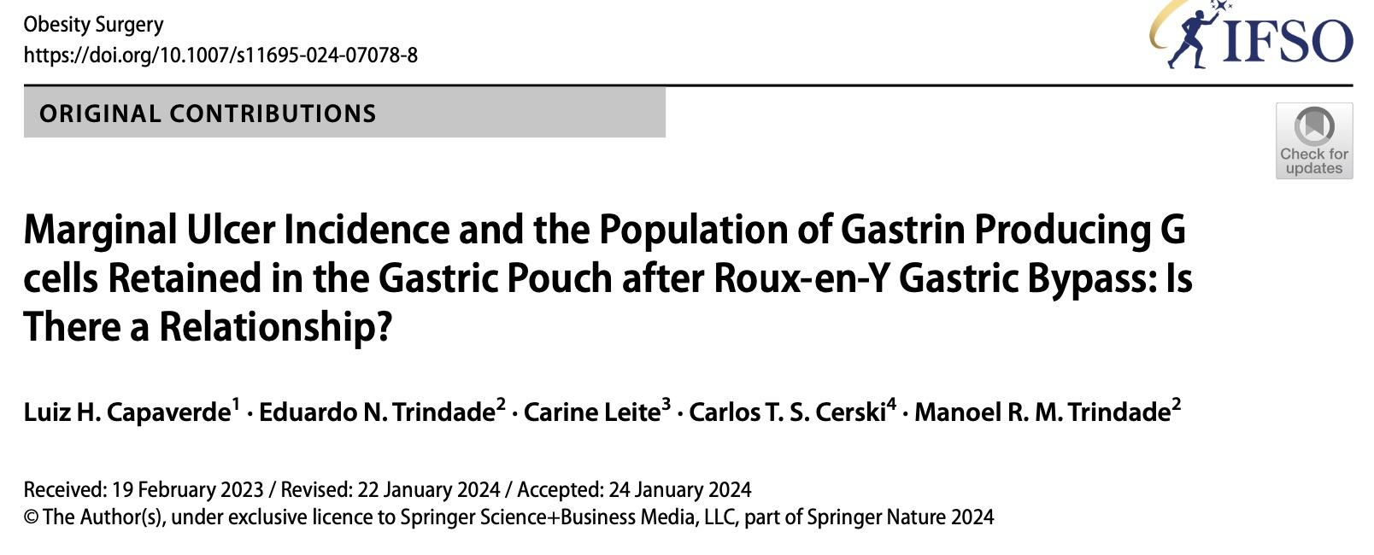
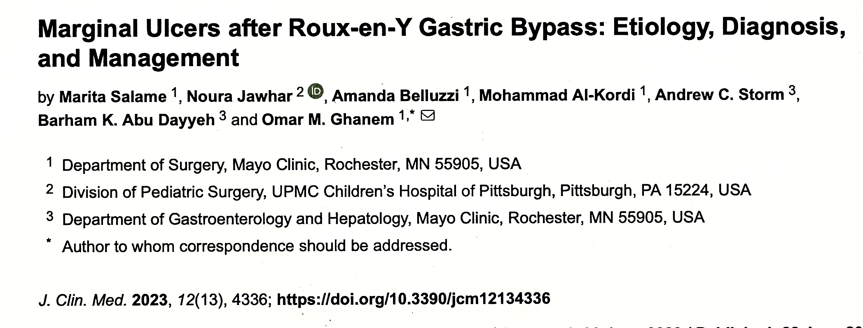
FISIOPATOLOGIA
Uno dei principali indiziati per la formazione della MU
è sicuramente rappresentato dall’aumentata secrezione acida gastrica
La gastrina è il maggior attivatore della secrezione acida, stimolando le cellule parietali alla produzione dell’acido cloridrico.
I livelli di gastrina sono ridotti dopo bypass gastrico
Ipertrofia delle cellule parietali nella tasca gastrica che mantengono risposta a stimoli vagali ed al passaggio del cibo
Identificata mucosa antrale e grande densità di G cellule nella tasca gastrica nei pazienti con MU
La mucosa digiunale è molto sensibile alla secrezione acida, poiché intrinsecamente manca la protezione per tamponare l’HCl, attivando la pepsina può causare MU
Aumento di acido nello stomaco escluso con danno e infiammazione sulla muscosa antrale e duodenale

Slide 6
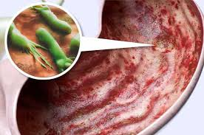
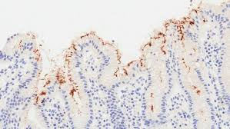
H pylori
Già noto per il suo ruolo centrale nello sviluppo di ulcere gastrodigiunali
gioca un ruolo centrale anche nella formazione delle MU
L’Hp crea uno stato infiammatorio cronico, accompagnato da gastrite, metaplasia ed infine MU
La sua recrudescenza in pazienti sottoposti a chirurgia bariatrica andrebbe controllata ma la diagnosi può essere una sfida soprattutto coi test meno invasivi come l’urea breath test (falsi positivi)
Il gold standard per la diagnosi rimane la biopsia
L’eradicazione dell’ H. pylori preoperatoria ridurrebbe la MU dal 6,8% al 2,4

Slide 7
Fattori di rischio
Alcool
Ruolo controverso nella letteratura.
L’unica cosa certa è l’alterazione della flora intestinale e la perdita dei normali meccanismi di barriera della mucosa gastro-duodenale
Fumo
Causa danno ischemico alle mucosa intestinale, favorisce altresì la formazione di uno stato pro-infiammatorio
Farmaci antinfiammatorio non steroidei
Inibizione non selettiva delle ciclossigenasi→ riduzione della produzione di prostaglandine→
diminuzione del flusso ematico→ diminuzione della secrezione di bicarbonato e muco
Il danno dipende dal tipo e dal periodo di assunzione
Terapia a breve termine con FANS (< 30 GIORNI) posso essere attuate nei pazienti
senza aumentare significativamente il rischio di ulcera marginale.

Slide 8
Diabete
Aumenta rischio di MU con diversi meccanismi:
Insulino resistenza → over espressione di mediatori pro infiammatori → vasocostrizione
Acidi grassi nel circolo sanguigno → attivazione di fattori pro-trombotici
DIMINUZIONE PERFUSIONE TISSUTALE
OGNI AUMENTO DI 1 UNITA’ DI HBA1C SOPRA IL 6,0 % AUMENTA
IL RISCHIO DI MU DEL 23%

Slide 9
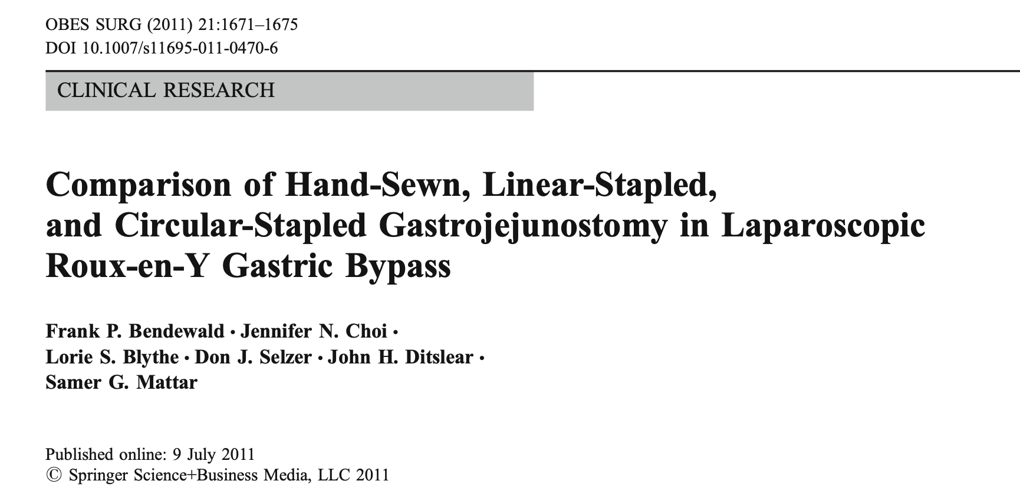
FATTORI CORRELATI ALLA CHIRURGIA
Dimensioni della tasca gastrica grande vs piccola
(raddoppio dell’incidenza della MU con pauch > 5 cm³)
Fattori infiammatori iatrogeni
fili di sutura non riassorbibili
utilizzo di suturatrici meccaniche
Tecnica chirurgica
tensione eccessiva dell’anastomosi
scarsa perfusione ematica
stapler lineare (2,1%) vs circolare (10,3%)

Slide 10
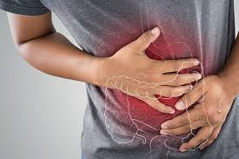
PRESENTAZIONE CLINICA
ASINTOMATICO (47 %)
DOLORE ADDOMINALE/EPIGASTRICO (associato o meno a segni di irritazione peritoneale) acuto o cronico
FEBBRE + o –
LEUCOCITOSI
ANEMIA
DISFAGIA
VOMITO
DISIDRATAZIONE
TACHICARDIA
EMORRAGIA/MELENA (39 %)

Slide 11
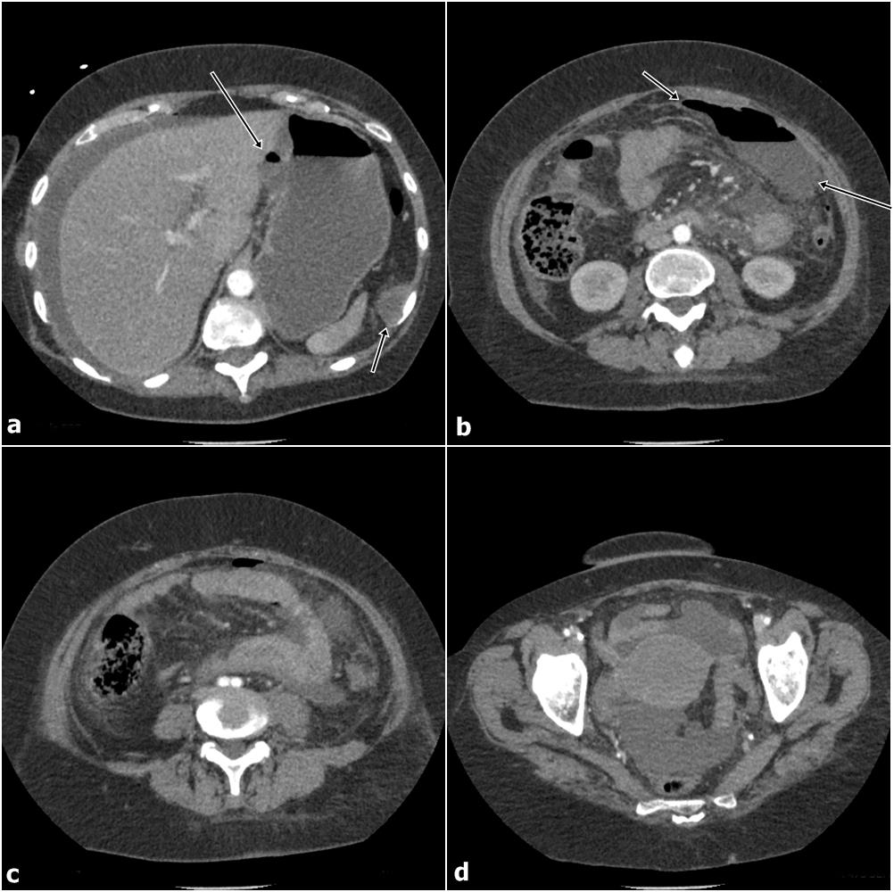
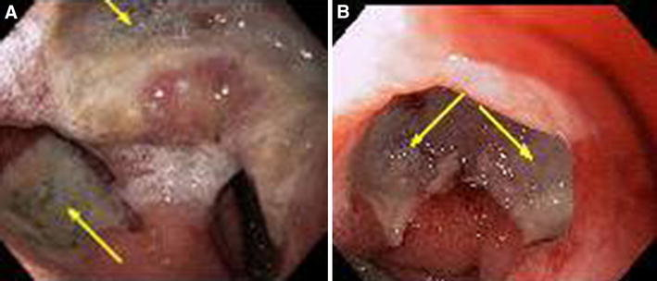
DIAGNOSI
Non invasiva:
Rx diretta addome
Tc addome→ principale indicazione se il paziente è instabile e come sostitutivo all’endoscopia.
Segni più specifici sono: l’ispessimento focale della parete, difetti della mucosa (ad es: estroflessioni) ed infine stiramento del grasso omentale
Se ulcera perforata segni di aria libera in addome
Invasiva:
Endoscopia ad oggi considerata gold standard.
L’ulcera marginale si presenta come una zona eritematosa ben definita con perdita di tessuto e/o erosione con margini smussi.
La lesione può essere singola o multipla.
Sede più frequente: è l’anastomosi gastrodigiunale (71.4%) seguita dal moncone digiunale (12,5%)

Slide 12
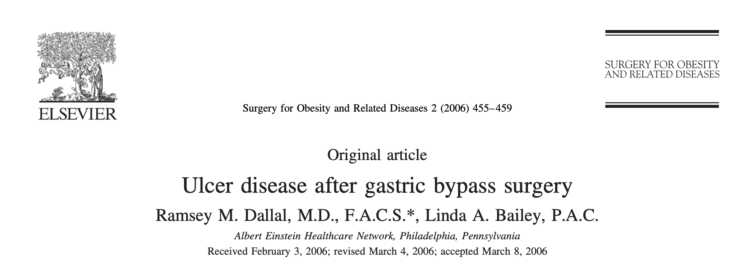
TRATTAMENTO
La terapia tiene in considerazione i fattori rischio, i fattori individuali e quelli chirurgici
Quindi sarà una terapia combinata: medica, di correzione dei fattori di rischio e chirurgica
Ovviamente bisogna valutare bene le condizioni del malato e lo stadio dell’ulcera
Terapia medica:
- eradicazione se presente H. pylori
- correzione dei fattori individuali: diabete, abitudine tabagica, uso di alcool e FANS
- riduzione della secrezione acida gastrica : PPI, Sucralfato o Anti H2.
Alcuni studi hanno dimostrato una maggiore risposta ai Sucralfati rispetto ai PPI
Il tasso di guarigione con la sola terapia medica varia dal 68 al 100%

Slide 13
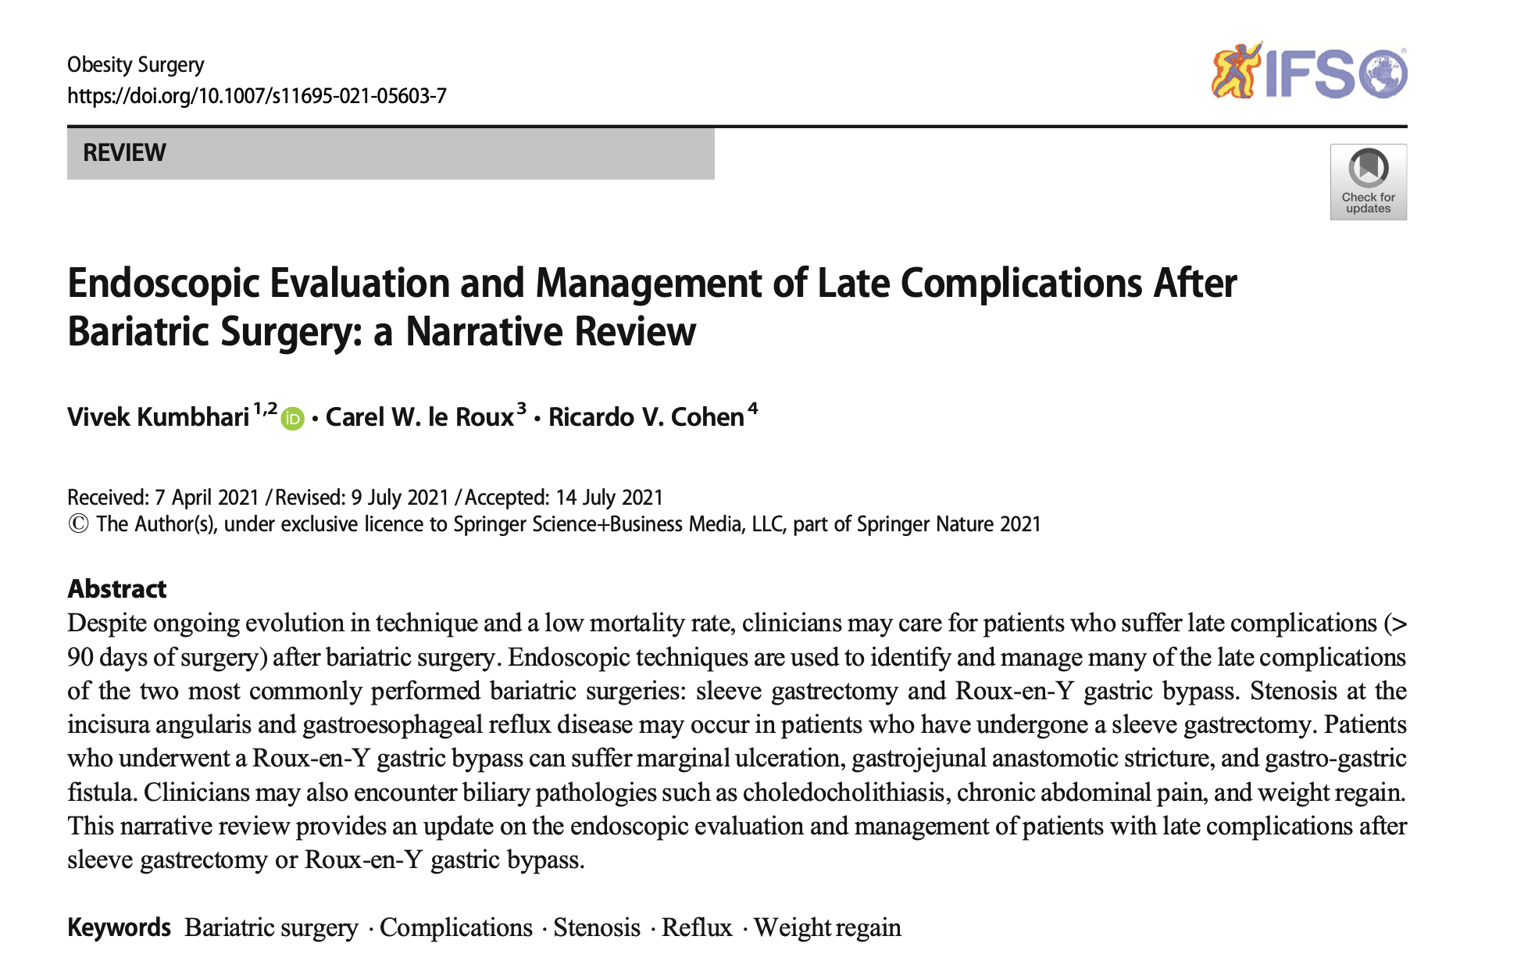
TERAPIA ENDOSCOPICA
Due sono gli approcci più utilizzati:
Sutura endoscopica
Stenting endoscopico
L’approccio minimamente invasivo è considerato di scelta per l’ulcera marginale non complicata rispetto all’approccio chirurgico

Slide 14
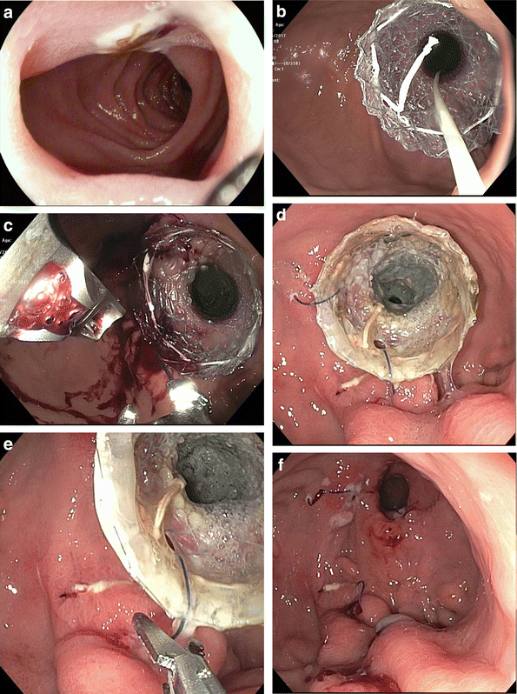
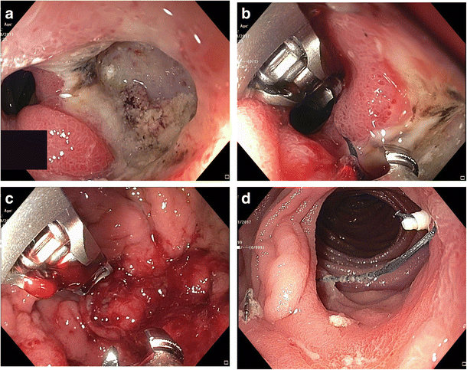
Anche se non noto il meccanismo d’azione della guarigione delle ulcere marginali con trattamento endoscopico, sia esso con suturatrice o con stent, sembra essere collegato alla protezione meccanica da agenti irritanti/lesivi gastrici favorendo la guarigione dei tessuti sottostanti

Slide 15
TRATTAMENTO CHIRURGICO
La revisione chirurgica è riservata a:
Mu refrattaria a terapia medica
Casi recrudescenti, nonostante un primo trattamento sia esso medico o endoscopico di successo
Mu complicata (perforazione, sanguinamento maggiore)
Molti sono i trattamenti possibili, passando dalla sola revisione al riconfezionamento dell’anastomosi, dalla trasformazione di un bypass ad una sola anastomosi ad un RYGB, alla vagotomia, alla riconversione per giungere alla gastrectomia totale o sub totale.
Tutte le proposte chirurgiche sono volte a correggere
uno o più dei fattori dei rischio.

Slide 16
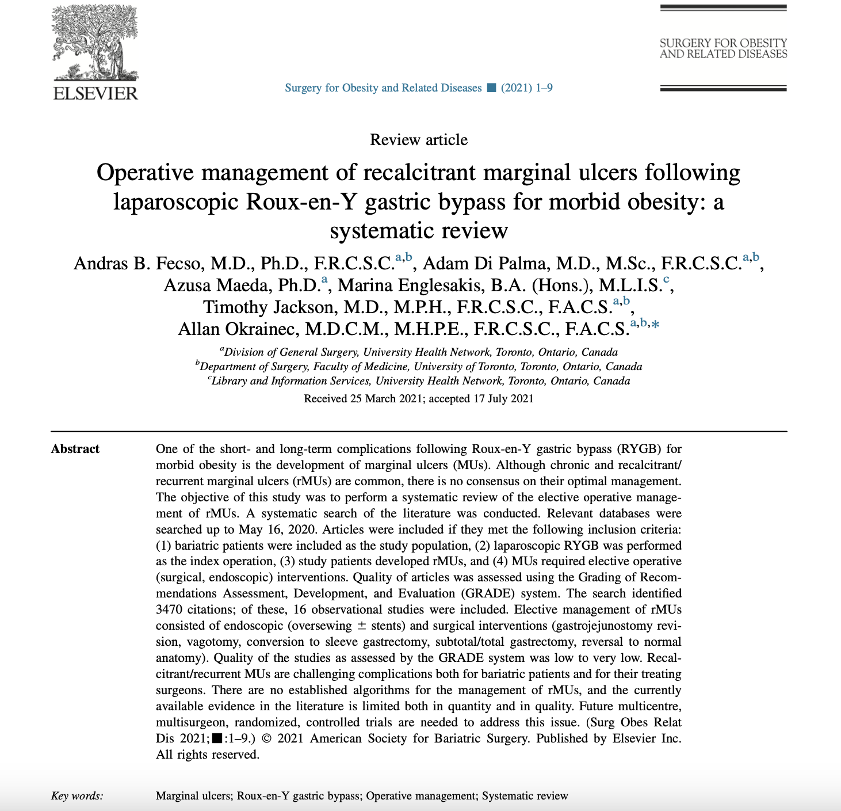
Attualmente, come confermato da alcuni studi, uno degli approcci con la maggiore efficacia sembra essere la combinazione della revisione anastomotica unita alla vagotomia transaddominale o transtoracica.

Slide 17
CONCLUSIONI
Eradicazione dell’H.P. prima dell’intervento chirurgico
Riduzione dei fattori di rischio, principalmente il diabete
Costruzione della tasca gastrica inferiore ai 5 cm³
Stapler lineare da preferire rispetto alla circolare
Scelta di materiali riassorbibili
Uso prolungato degli PPI nel post-operatorio
Follow up con riscontri ravvicinati e con EGDS ad un anno
La precoce identificazione dell’ulcera ed il puntuale
trattamento sono cruciali per ridurre le future conseguenze

Slide 18
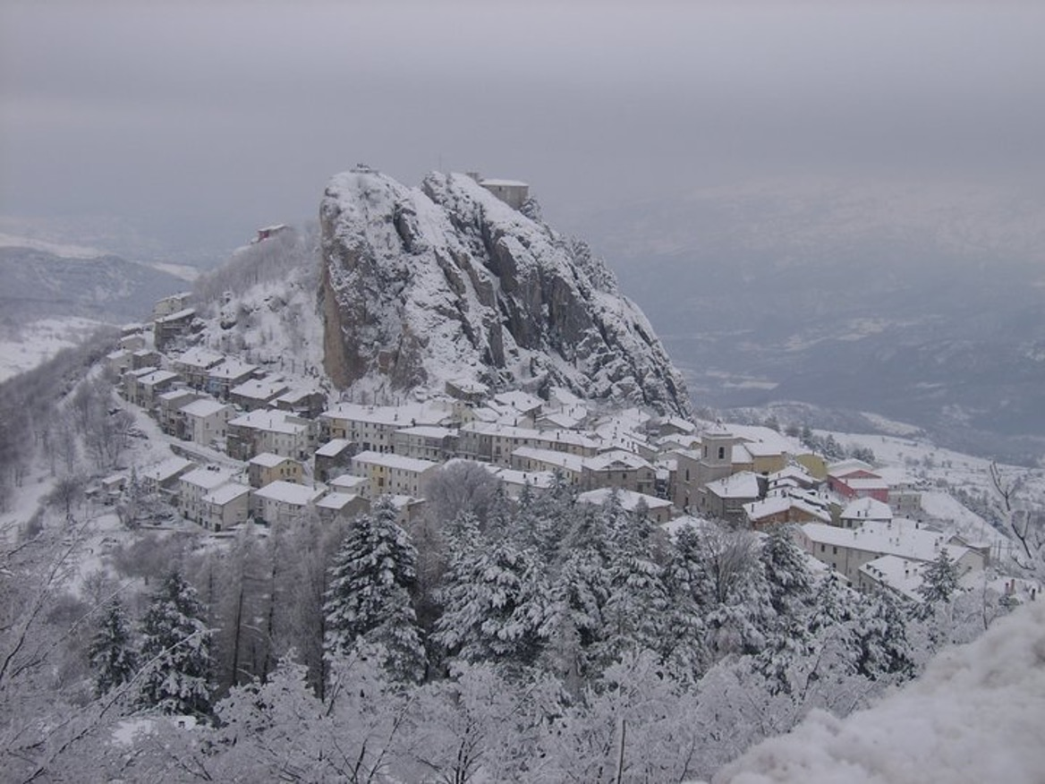
Grazie
Grazie

